Slide 1
Optimizing Market Making using Multi-Agent Reinforcement Learning
by group 2

Slide 2
О чем статья
Применяем multi-agent reinforcement learning framework для торговли
Автор мотивирует это маркет-мейкингом
Конкретно в этой будем ставить опыты над BTC/USD

Slide 3
Intro
Автор утверждает, что классический ML для HFT мало подходит по следующим причинам:
1) Тяжелые модели долго считают предсказания
2) «Predicting the market is tough» (Вот это да!), опора на исторические данные далеко не всегда дает хороший результат
3) «Turn a prediction into an action», обычно в ситуациях 55/45 решение принимает человек, а отдавать это на откуп модели, которая не сможет в случае смены рынка адаптироваться – не очень
«Deep RL для HFT относительно свеж»

Slide 4
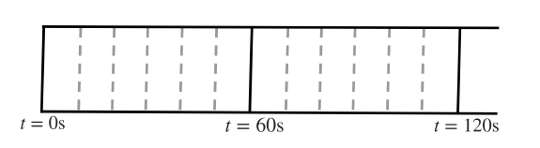
Что делаем
Multi-agent подход:
1) Micro-agent – orderbook data (все), размещает limit order раз в 10 секунд
2) Macro-agent – minute-tick data, принимает решение купить/продать/держать
Попытаемся остаться в плюсе

Slide 5

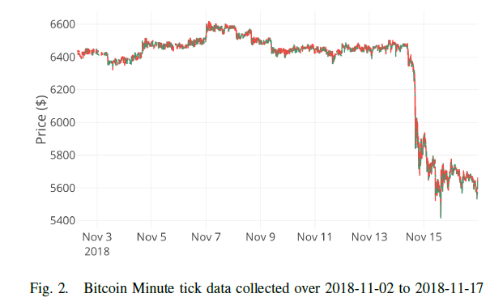
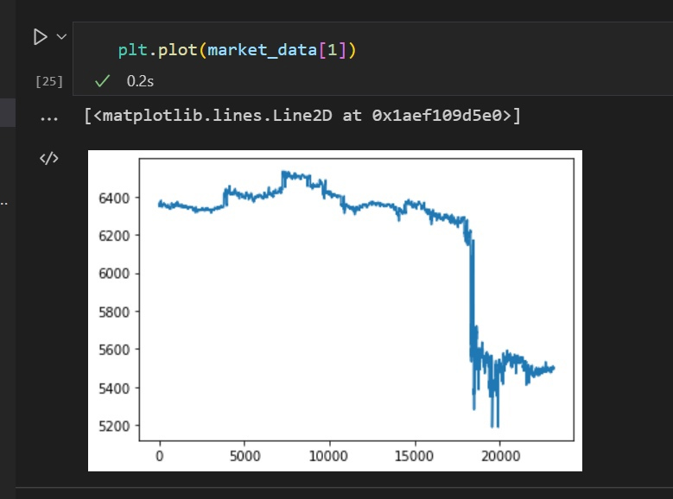
Данные
«Historical orderbook and minute tick data for markets is not readily available»
Автор взял последние дни, потому что там цена сильно колебалась

Slide 6
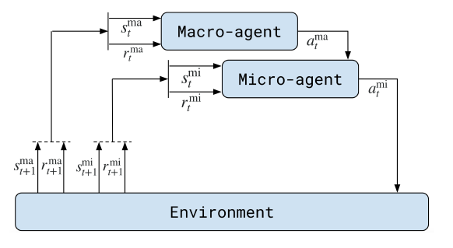
Reinforcement learning
State-action-reward-state…
RL-агент должен максимизировать награду при текущих условиях

Slide 7

Формально
Markov Decision Process (MDP), но «state is more complex than it may seem», поэтому Partially Observable Markov Decision Process (POMDP)
$P: S×A ×S↦ R$ (распределение вероятностей)
Reward function: $r: S ↦R$
Цель - policy function: $π: S ↦A$

Slide 8
Macro-agent

Slide 9

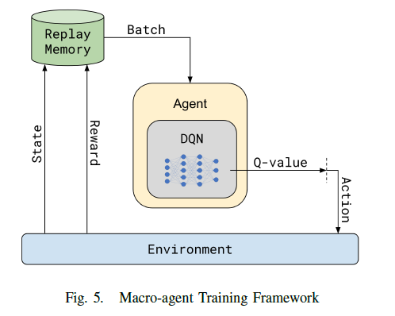
Deep Q-learning
Составляющие: какая-то модель(у нас - DQN), Replay memory, Environment
Reward function
Пространства:
States – метрики состояния
Actions – действия

Slide 10
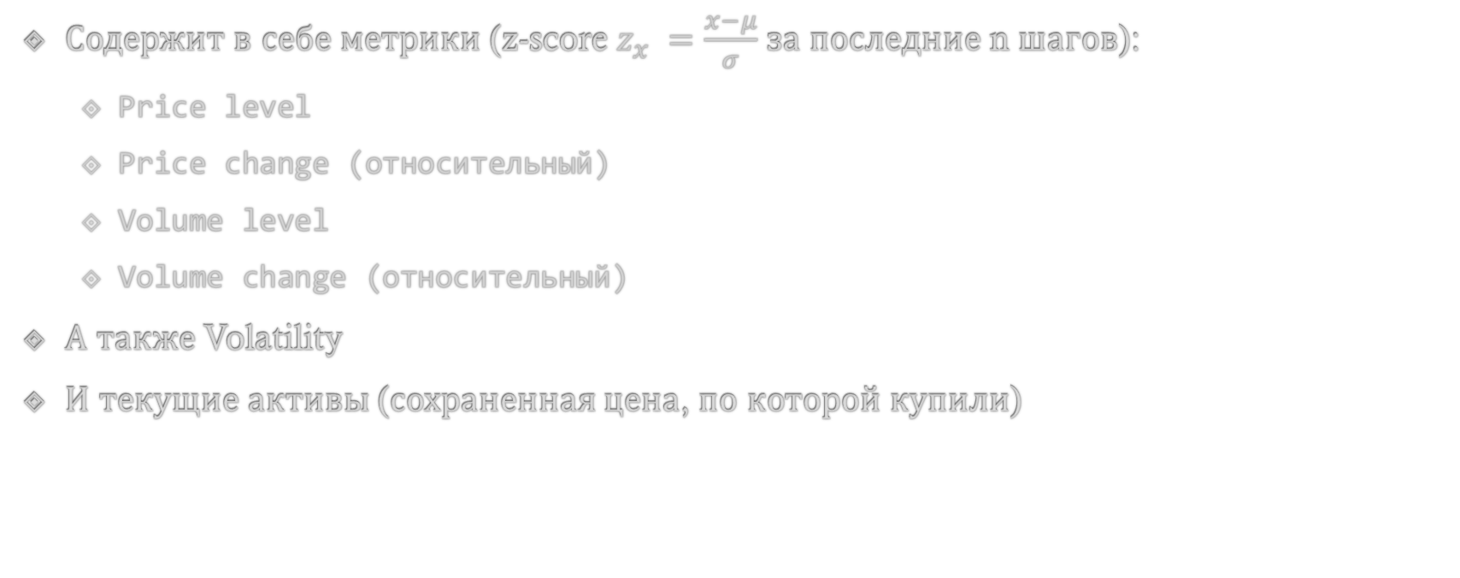
States
Содержит в себе метрики (z-score $z_{x} =\frac{x−μ}{σ}$ за последние n шагов):
Price level
Price change (относительный)
Volume level
Volume change (относительный)
А также Volatility
И текущие активы (сохраненная цена, по которой купили)

Slide 11
Actions
Их всего 3:
Buy – купить один актив (добавить в массив цен текущую цену)
Sell – продать (все активы по текущей цене)
Hold – ничего не делать

Slide 12
Replay memory
Хранит в себе опыт модели (состояние, предпринятое действие, следующее действие и награду)
Имеет ограниченную емкость

Slide 13
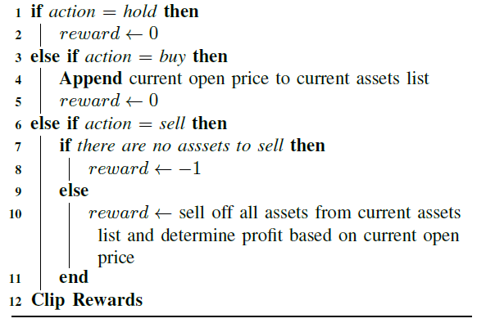
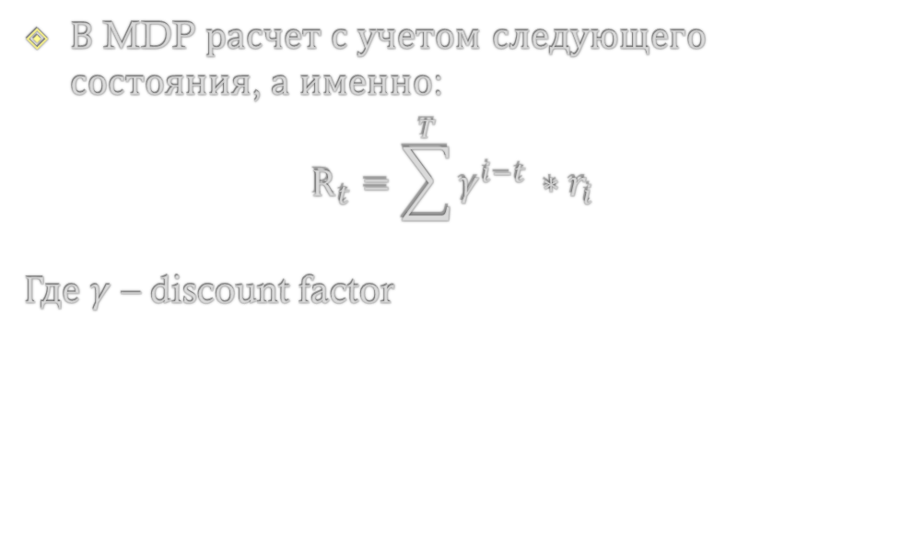
Reward function
В MDP расчет с учетом следующего состояния, а именно:
$$R_{t}=\sum^{T}{γ^{i−t }∗r_{i}}$$
Где $γ$ – discount factor

Slide 14
DQN architecture
2 скрытых полносвязных слоя, ReLU
На выходе 3 числа, по ним выбирается действие

Slide 15
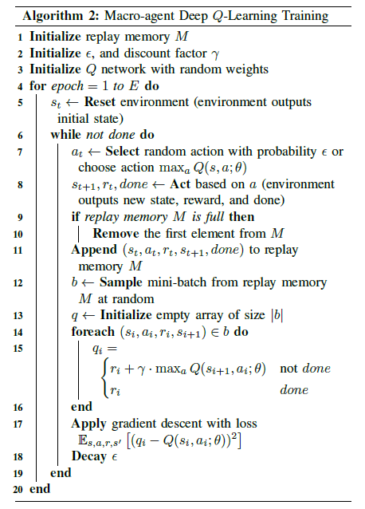

Macro-agent training
$ε −greedy$ подход (trade-off between exploration and exploitation)
500 эпох, Adam, MSE Loss

Slide 16
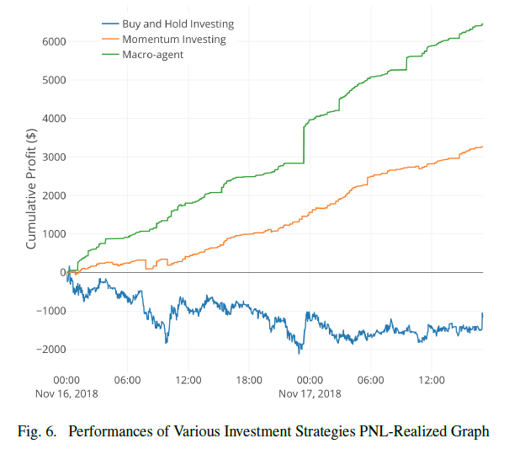
Results

Slide 17
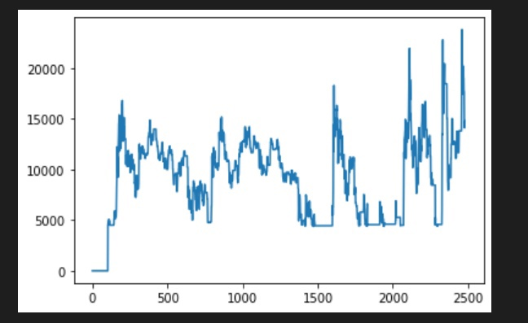
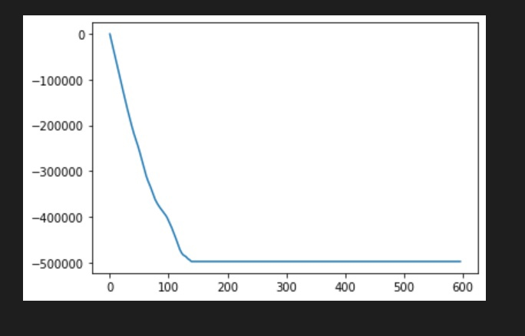

Slide 18
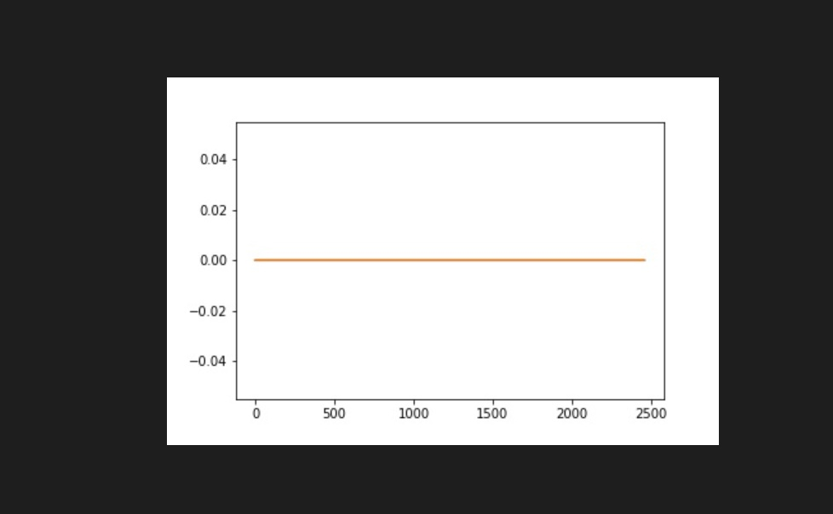

Slide 19
Micro-agent

Slide 20
Orderbook
Market order – best price of the opposing side of the orderbook
Limit order – guarantees the trader the price, however, it is possible for the order to never be filled

Slide 21
Становится сложнее
Другие участники рынка
Другие алготрейдеры
И прочие неизвестные…
С матчингом заявок помогает open-source Light Matching Engine

Slide 22
Orderbook state
The environment takes in as input the order side, i.e. buy or sell, and the quantity. These inputs are provided by the macro-agent

Slide 23
State
Private Variables: оставшееся количество и оставшееся время
Market Variables: состояние Orderbook (20 уровней) и данные о сделках за последние 30 шагов

Slide 24

Actions
101 возможное действие: (a от -50 до 50 включая)
$p_{t}=p_{m_{t}}+0.10 a$
$p_{m_{t}}$ - market price

Slide 25

Reward function
Volume Weighted Average Price
$R_{t}=p_{m_{t}}− \frac{1}{\sum_{i}{v_{i}}} ∑v_{p}∗p$

Slide 26
Dueling DQN
Value stream и Advantage stream
Это разделение помогает агенту выучить, какие состояния могут быть недостаточно выгодными, чтобы исследовать все действия на нем

Slide 27
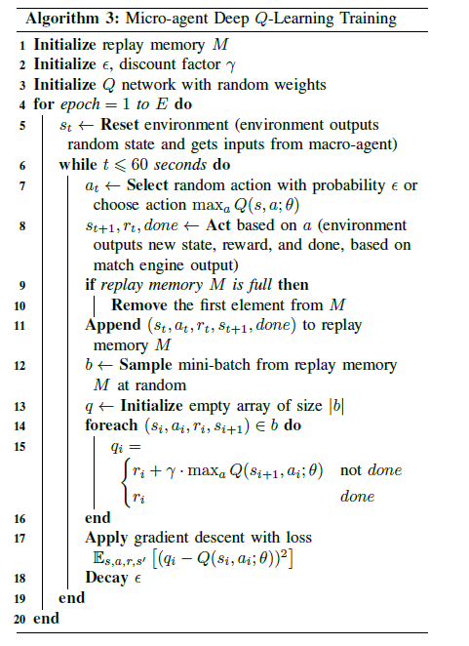
Micro-agent training
В целом, ничего особо не поменялось концептуально

Slide 28
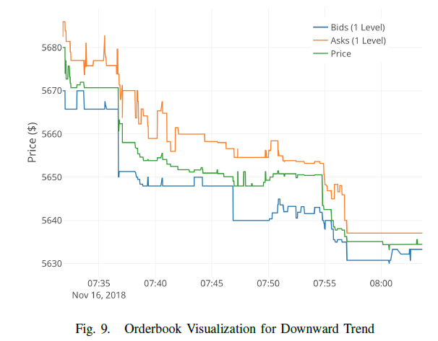
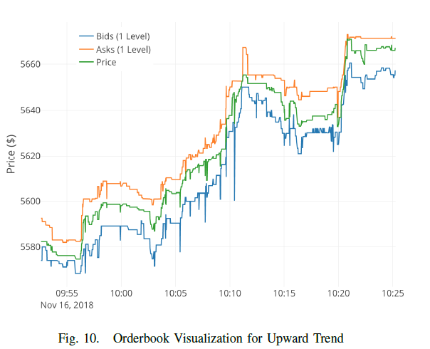
Results
“the micro-agent seems to be making the right decisions”

Slide 29
Combining Micro and Macro agents

Slide 30
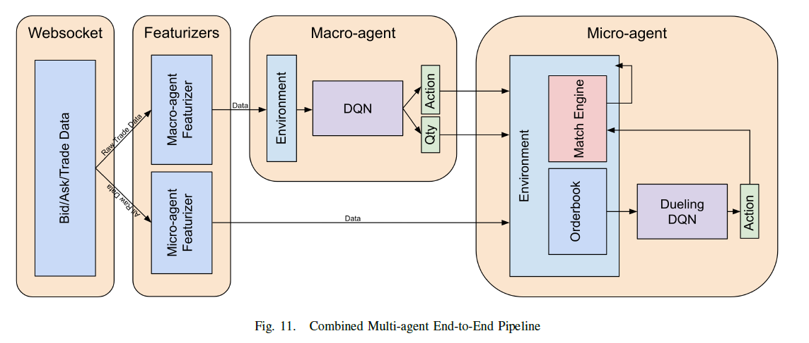
Pipeline

Slide 31
Results

Slide 32
Holes to be filled
Риск – агент может покупать неограниченное количество активов (в одном случае он купил аж 84 биткоина) причем с низкой выгодой
Reward function designing – награда за удержание активов у макро-агента равна нулю.
Симулятор – прямо скажем, далек от реальности
Проблемы с данными – когда на вход подаются поврежденные данные (реальный рынок), это может значительно затронуть процесс обучения

Slide 33
Немного выводов
RL способен на оптимизацию маркет-мейкинга
RL может ориентироваться в сложных условиях

Slide 34
Еще мысли
Кода нет (вообще!). Только описание псевдокодом.
Гайдов по подгону гиперпараметров, как и самих конкретных значений нет (а их довольно много!)
Есть много вопросов по поводу реализации (например, не дифференцируемая функция на выходе DQN, а также нет подробной информации о внутренней структуре)
В статье применение только к данным по биткоину, а что будет с другими? Плюс там взят довольно короткий период времени

Slide 35
СПАСИБО ЗА ВНИМАНИЕ!

